Slide 1

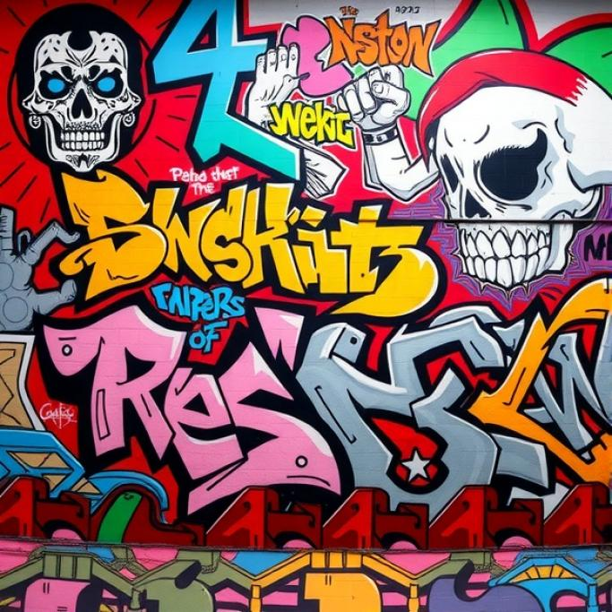
Граффити — это искусство
В презентации мы рассмотрим граффити как искусство, включая его историю и развитие различных стилей. Обсудим известных художников, техники создания граффити, а также социальные и культурные аспекты этого явления. Разберём, как граффити влияет на общество, городскую среду и современное искусство, а также рассмотрим вопросы взаимодействия граффити с законом и коммерциализацией.

Slide 2

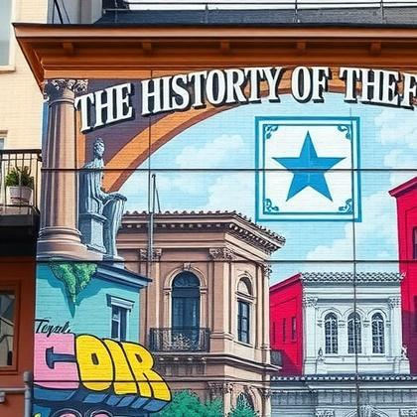
История граффити
Граффити имеет глубокие исторические корни, уходящие в древние времена, когда люди начали использовать стены для выражения своих мыслей и идей.
В XX веке граффити стало ассоциироваться с уличным искусством, особенно популярным в Нью-Йорке, где оно стало способом самовыражения молодёжи и символом протеста против общественных норм.
Сегодня граффити признано многими как форма искусства, которая продолжает развиваться и влиять на культурное пространство.

Slide 3

Стили граффити
Граффити как искусство включает в себя разнообразные стили, среди которых выделяются стрит-арт, райтинг и трафаретная техника.
Каждый из этих стилей отличается уникальными подходами к композиции и исполнению.
Они варьируются от выразительных и абстрактных форм до чёткого и лаконичного текста, отражая разнообразие творческого мышления художников.

Slide 4

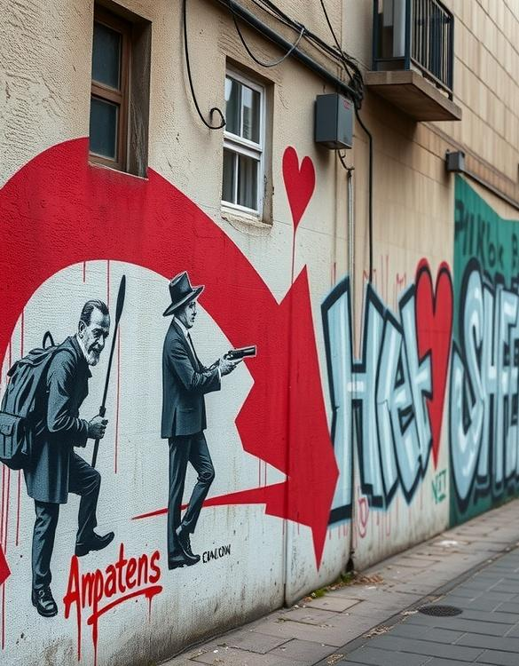
Известные граффити-художники
Среди самых известных граффити-художников можно выделить Бэнкси, чья личность до сих пор остаётся загадкой, но работы которого известны по всему миру.
Также стоит упомянуть Шефф (Sheff), чьи яркие и выразительные работы оказали значительное влияние на развитие уличного искусства. Не менее известен Slinkachu, чьи маленькие фигуры в городской среде стали культовыми и обрели множество поклонников по всему миру.

Slide 5

Техники граффити
Граффити — это не просто надписи на стенах, а форма уличного искусства, которая включает в себя разнообразные техники.
Среди них выделяются такие стили, как «бомбинг» с его быстрыми и динамичными рисунками, «мураль» — масштабные настенные росписи, а также «стрит-арт», объединяющий элементы живописи и инсталляции. Эти техники позволяют художникам выразить свои идеи и эмоции, привлекая внимание к актуальным социальным вопросам.

Slide 6

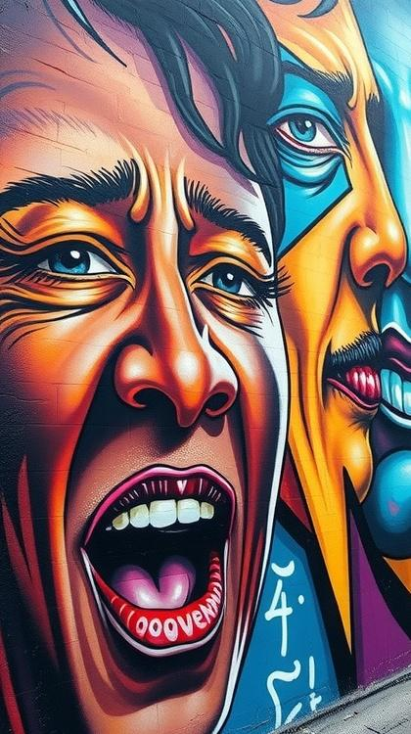
Социальные и культурные аспекты
Граффити является неотъемлемой частью городской культуры, отражая социальные и политические настроения молодежи. Оно служит средством самовыражения и коммуникации, позволяя художникам передавать свои мысли и чувства через яркие и провокационные образы.
В разных культурах граффити может восприниматься по-разному: от признания как искусства до осуждения как вандализма.

Slide 7

Граффити и закон
Граффити как форма самовыражения и искусства часто становится предметом правового регулирования.
В некоторых странах и городах граффити, нанесённое без разрешения на стенах и других поверхностях, может расцениваться как вандализм и влечь за собой юридическую ответственность.
Однако существуют также инициативы, направленные на легализацию уличного искусства и создание специальных площадок для граффити-художников.

Slide 8

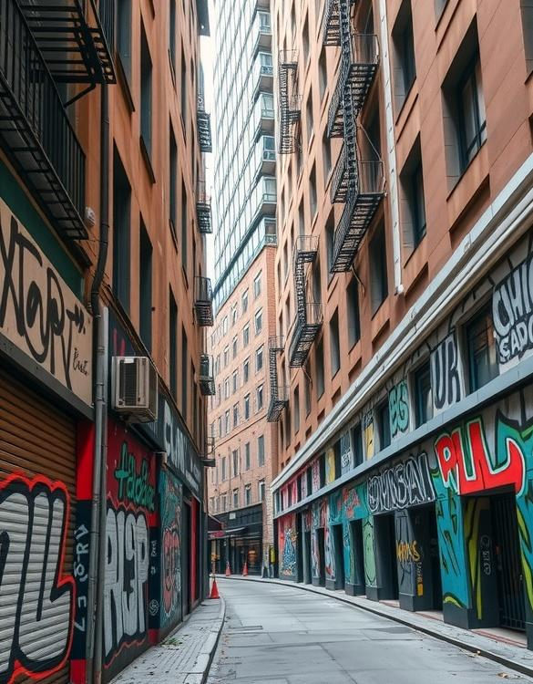
Граффити в городской среде
Граффити в городской среде представляет собой форму уличного искусства, которая активно взаимодействует с архитектурным контекстом и социальным пространством города. Это искусство способно преобразовать облик улиц, придав им индивидуальность и неповторимость, а также стать площадкой для выражения социальных и культурных идей.
Граффити может выступать как средство коммуникации между художником и обществом, отражая актуальные темы и настроения.

Slide 9
Влияние граффити на общество
Граффити как форма уличного искусства оказывает значительное влияние на общественное сознание, формируя новые культурные коды и отражая социальные настроения.
Уличное искусство способствует развитию творческих сообществ и вовлечению молодёжи в культурную жизнь города, предлагая альтернативные способы самовыражения и привлечения внимания к социальным проблемам.
Граффити может стать катализатором общественных дискуссий и изменить визуальный облик городских пространств, делая их более динамичными и живыми.

Slide 10
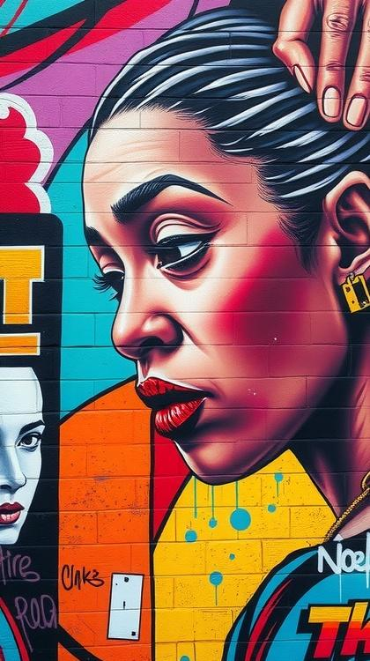
Граффити как форма самовыражения
Граффити является мощным инструментом самовыражения, позволяющим художникам транслировать свои мысли, чувства и взгляды на общество.
Это направление уличного искусства даёт возможность выразить протест или, наоборот, поддержку определённым идеям, привлекая внимание к социальным проблемам и культурным темам. Граффити не только форма художественного высказывания, но и способ общения с обществом через визуально яркие и эмоционально насыщенные образы.

Slide 11

Граффити и медиа
Граффити как форма уличного искусства активно взаимодействует с медиа, становясь важным элементом современной визуальной культуры.
Средства массовой информации часто освещают граффити, способствуя его популяризации и признанию в обществе. В результате граффити выходит за рамки уличной культуры и становится предметом обсуждения в арт-сообществе и за его пределами.

Slide 12

Граффити в современном искусстве
Граффити в современном искусстве представляет собой форму самовыражения, которая сочетает в себе элементы уличной культуры и художественного творчества.
Оно стало неотъемлемой частью городского ландшафта, влияя на визуальное восприятие городской среды и формируя новые эстетические стандарты. Современные художники-граффитисты используют разнообразные техники и стили, чтобы передать свои идеи и эмоции, создавая уникальные произведения, которые вызывают интерес и дискуссии в обществе.

Slide 13
Граффити и коммерциализация
Граффити как форма искусства сталкивается с вызовами коммерциализации, которая может искажать его изначальный посыл и превращать в товар.
Однако коммерциализация также способствует популяризации граффити, делая его более доступным для широкой аудитории и способствуя развитию уличного искусства как культурного феномена.
Важно находить баланс между коммерческими интересами и сохранением художественной ценности граффити.

Slide 14

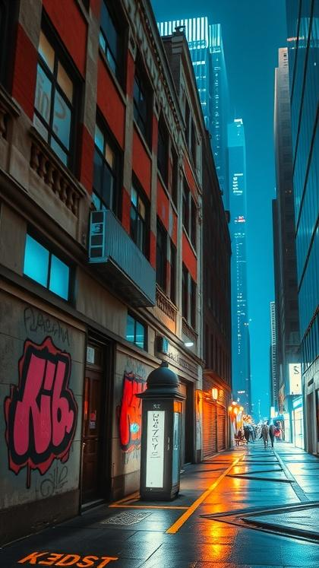
Будущее граффити
Граффити как форма искусства продолжает эволюционировать, интегрируясь в общественное пространство и переосмысляя его.
В будущем граффити может стать более признанным и интегрированным в культурную жизнь городов, что откроет новые горизонты для художников.
Ожидается, что граффити будет не только визуальным искусством, но и средством социального высказывания, отражающим актуальные проблемы и идеи.

Slide 15
Заключение граффити
Граффити, изначально возникшее как форма уличного искусства, стало неотъемлемой частью современной культуры, выражая идеи и эмоции молодёжи.
Несмотря на споры о правовом статусе и восприятии обществом, граффити продолжает развиваться, обретая новые формы и смыслы. Его влияние на искусство и общество остаётся значительным, способствуя диалогу о свободе самовыражения и культурных тенденциях.

Slide 16

Спасибо за внимание!
Спасибо за внимание. В этой презентации мы рассмотрели граффити как феномен современного искусства, изучили его историю, техники и влияние на общество. Мы также обсудили социальные и культурные аспекты, правовые вопросы и будущее граффити.

